Slide 1
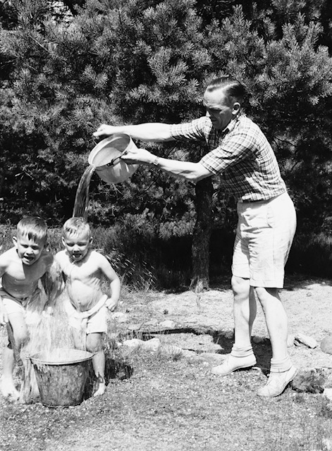
RYLA-koulutus 2025
Johtajuutta
Hannu Verasdonck Laukaa 22.10.2025
1948

Slide 2
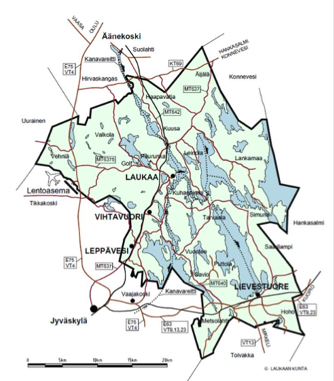
Laukaa 650 km2
18.000 asukasta
Utrecht (Lääni) 1400 km2
1.400.000 asukasta
60 km2 / 180.000 asukasta

Slide 3
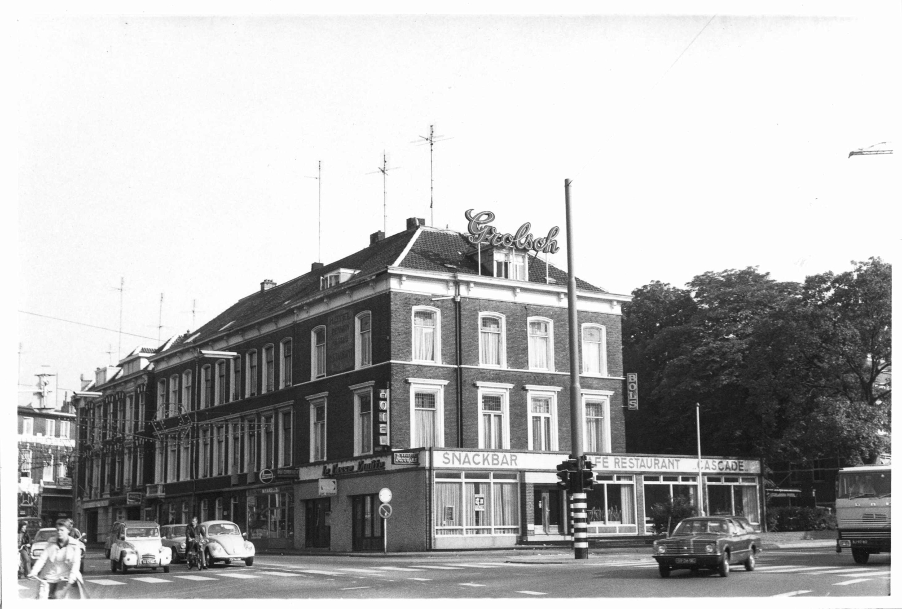
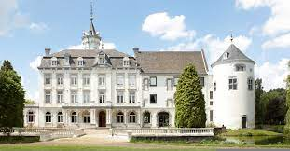

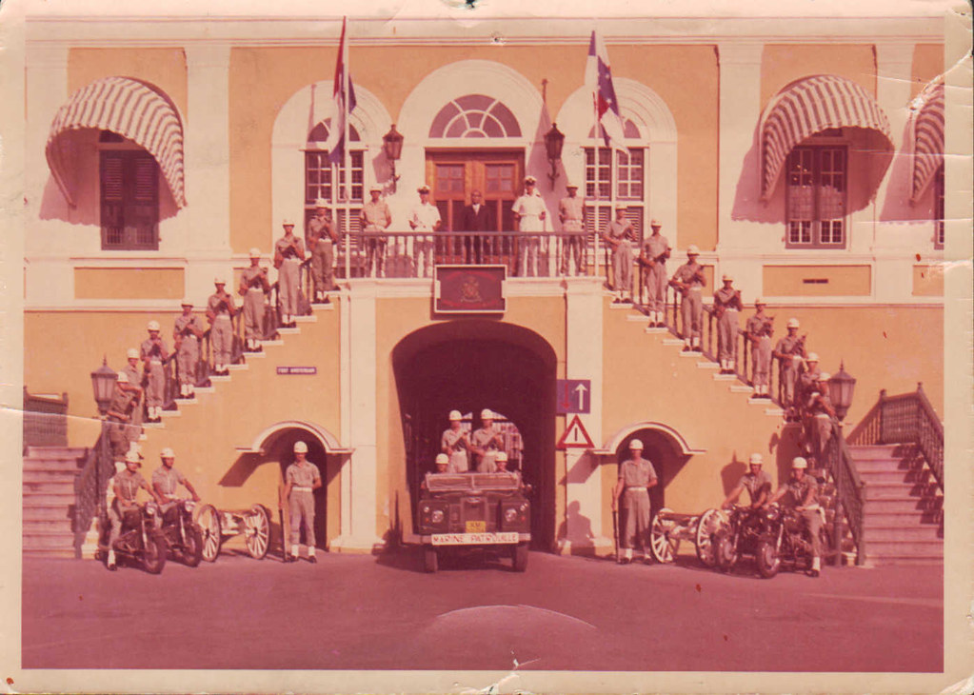
Oma tausta
Hotel cafe restaurant "CASCADE"
Nijmegen
1950 - 1964
1964 - 1967
armeijan palvelu: merijalkaväki / sotapoliisi
Willemstad, Curacao
Nato harjoitus: Puerto Rico 1970.
1968 - 1970

Slide 4
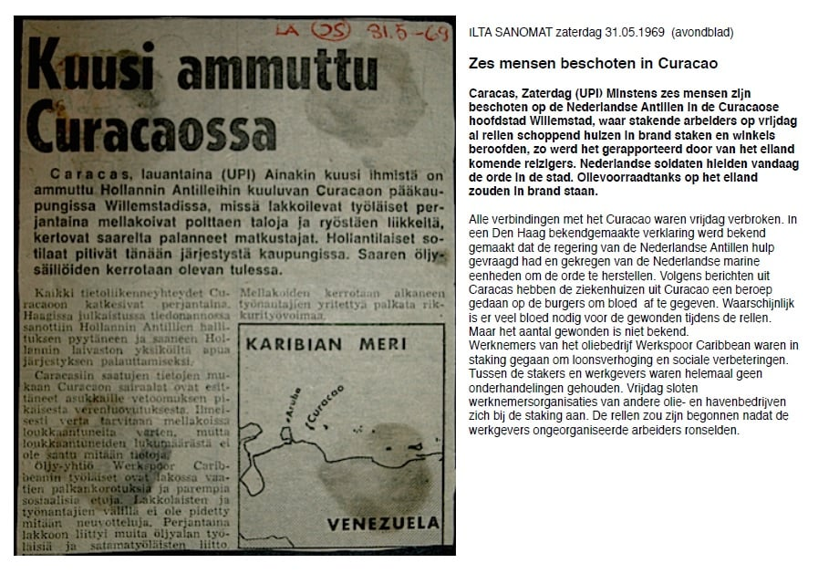
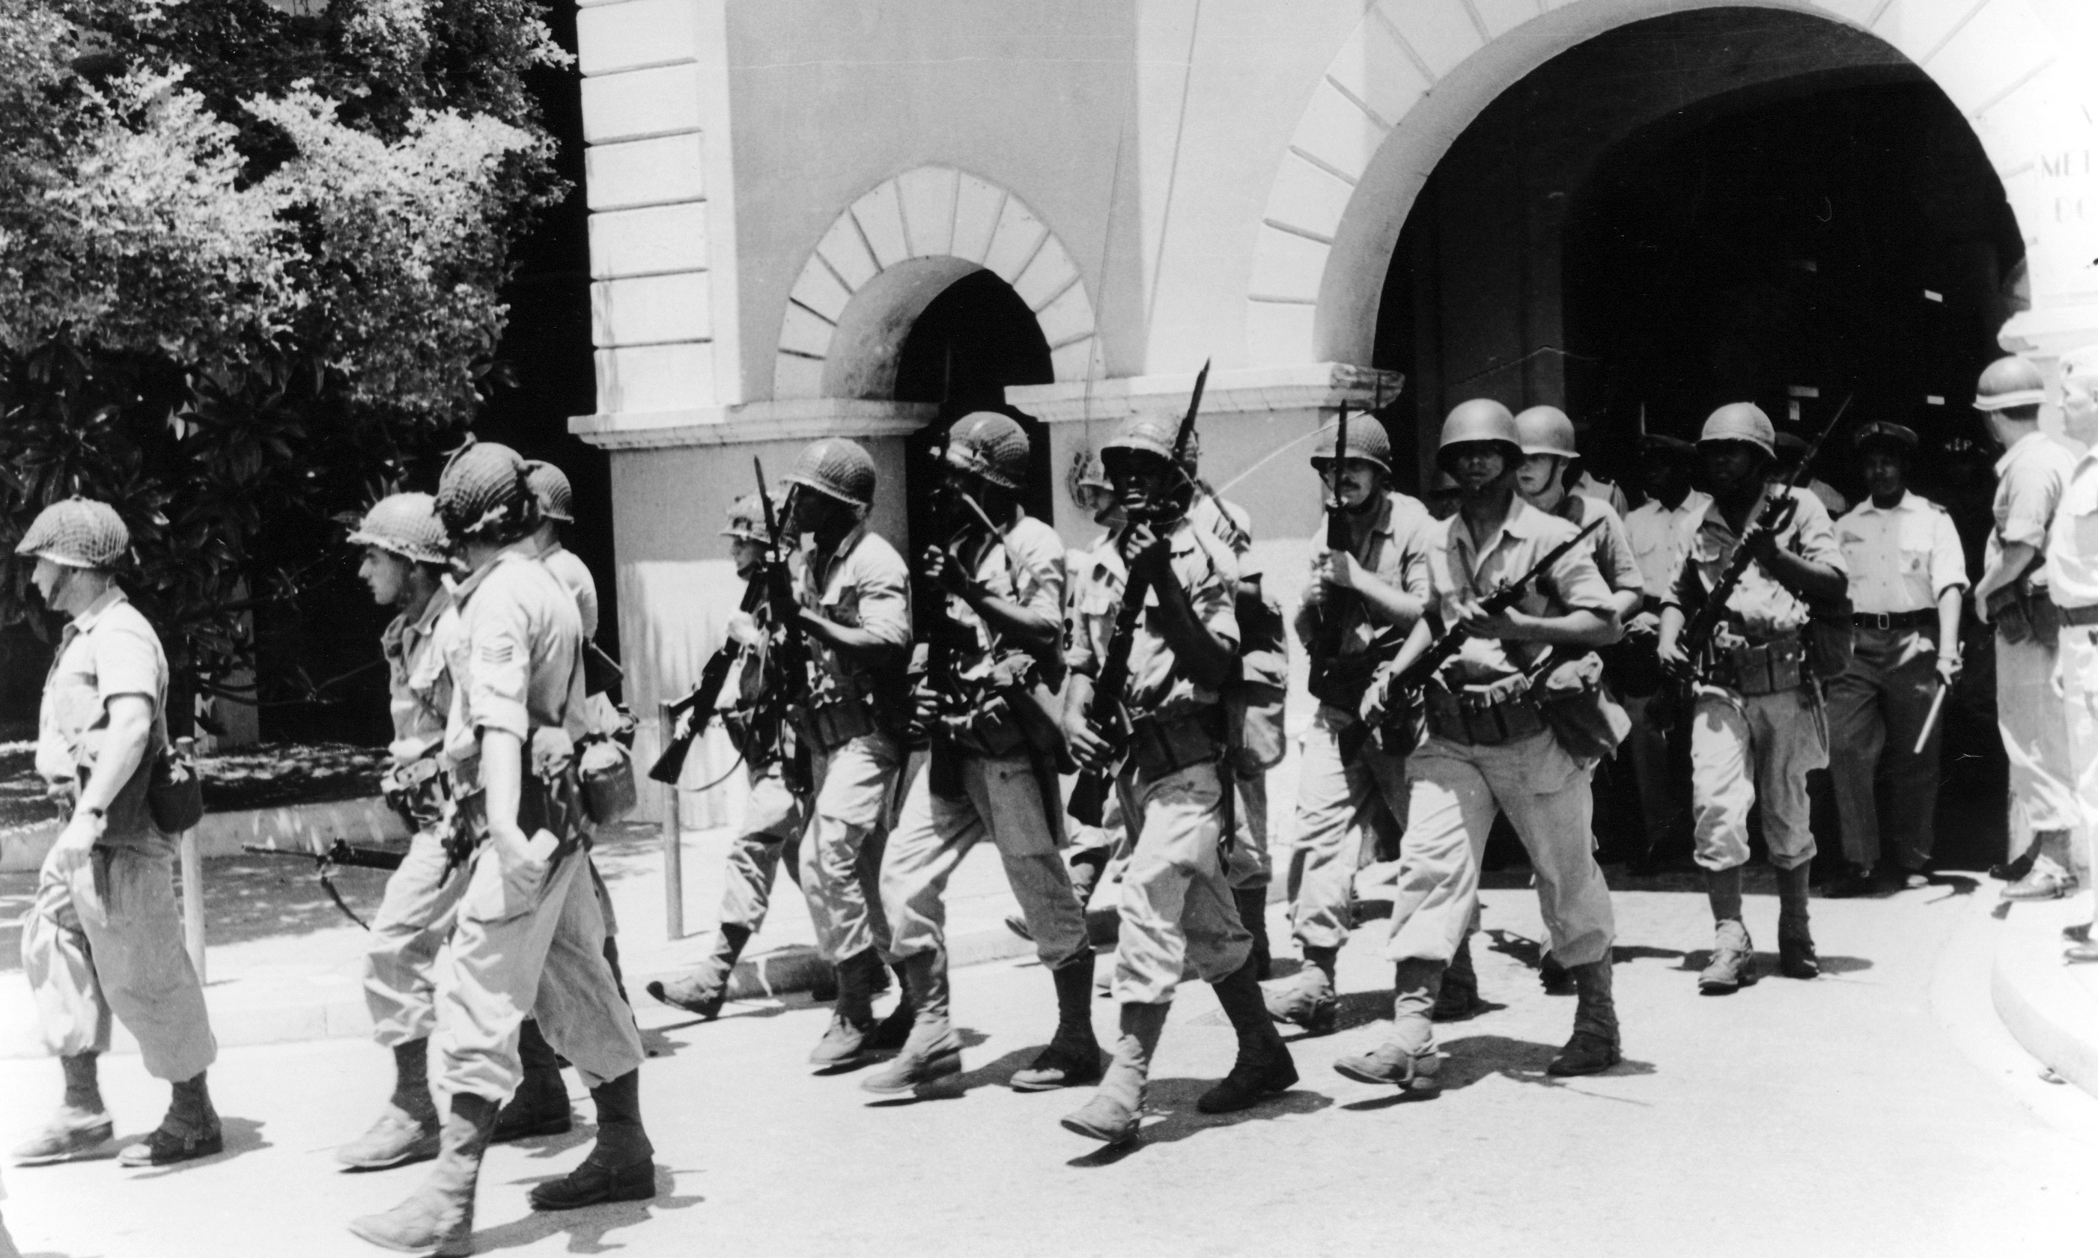
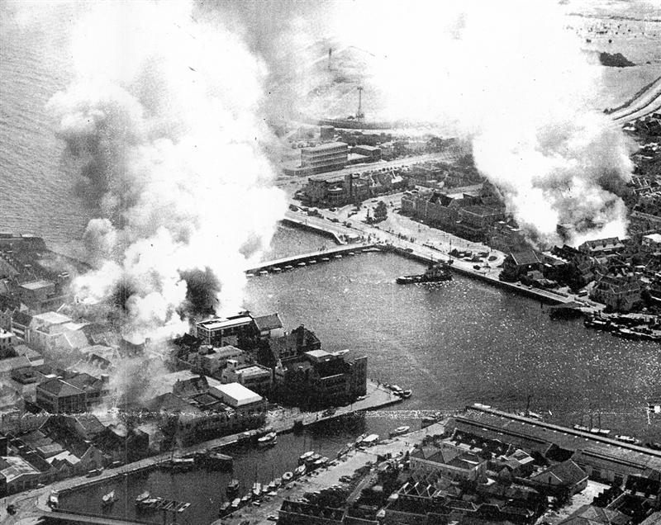

Slide 5

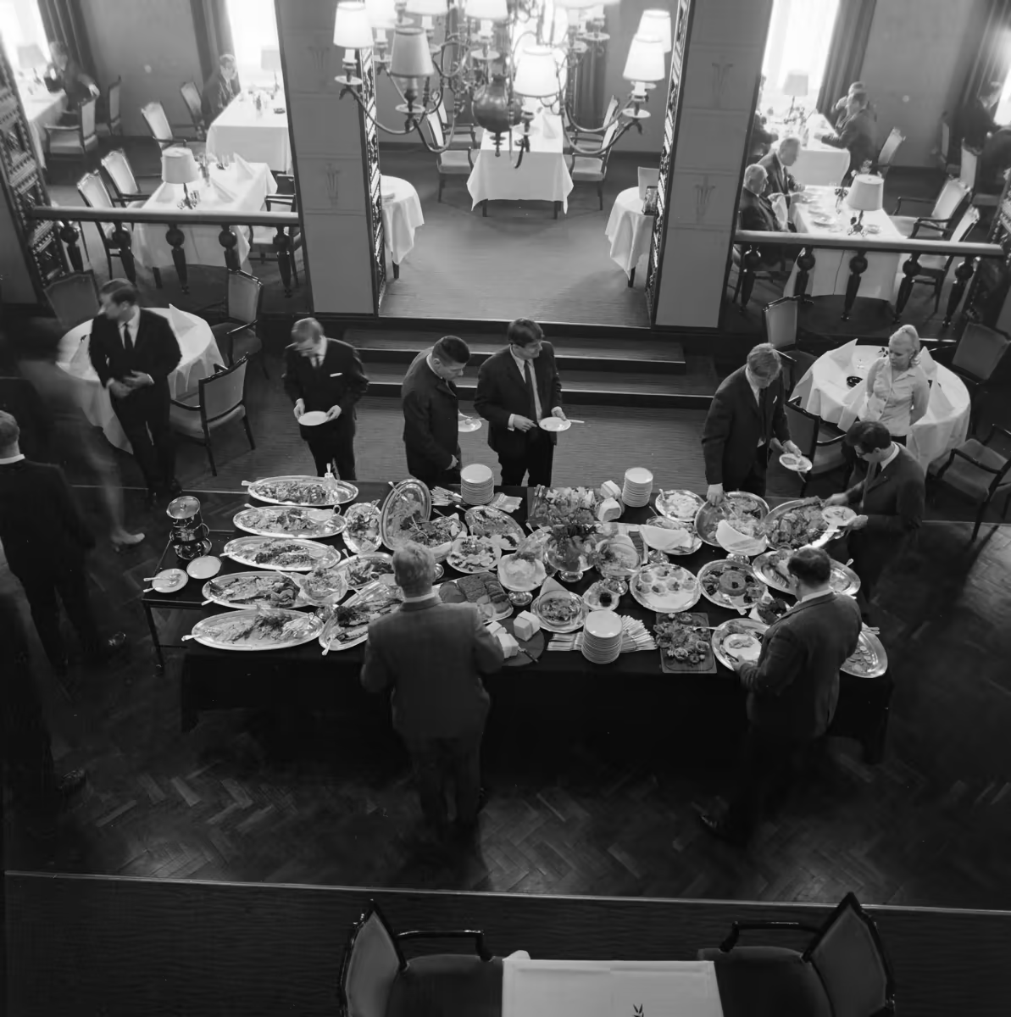
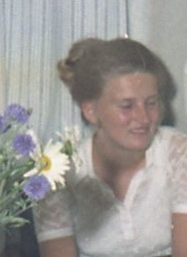
1967
03.09.1967
11.10.1967
15.10.1967

Slide 6
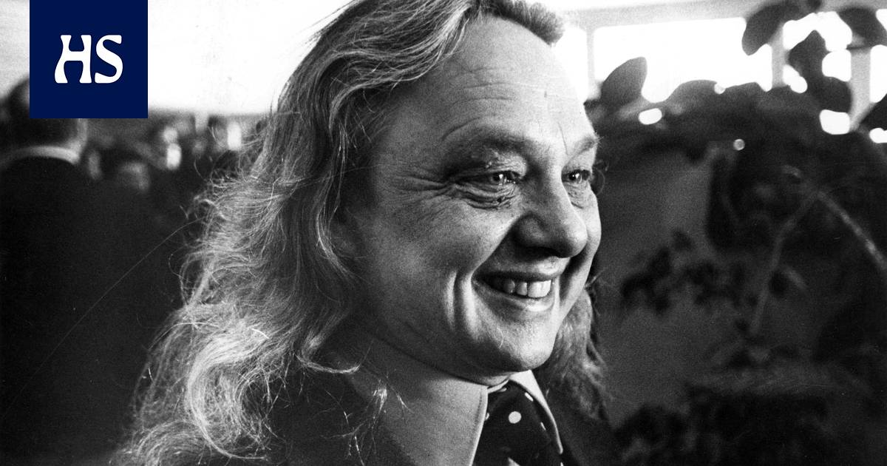
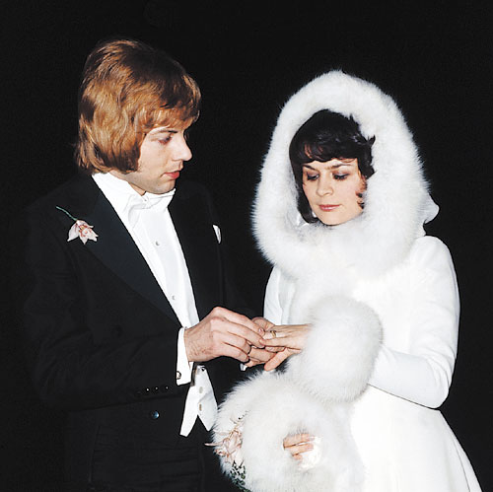
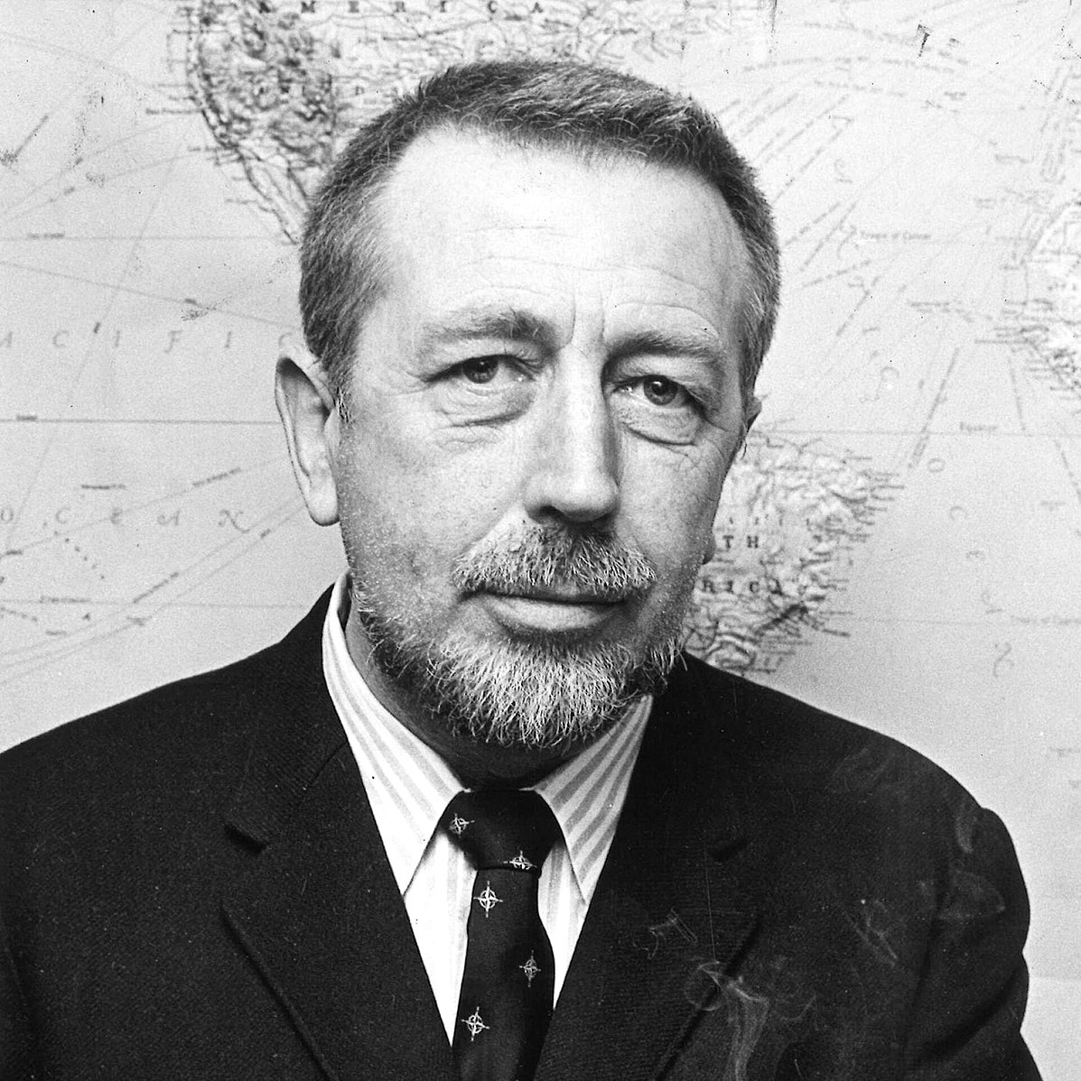
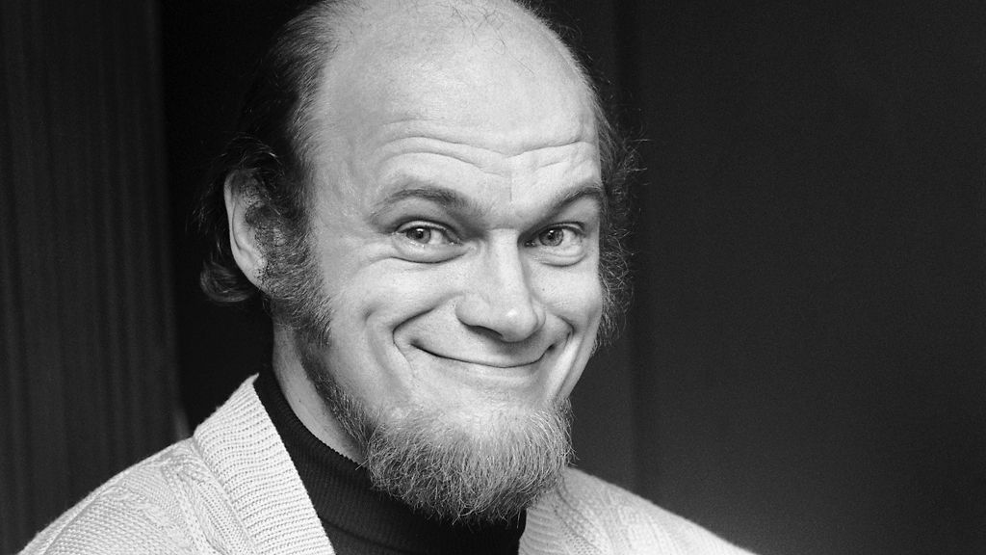
HELSINKI
1970 - 1974
HOTEL HELSINKI, Hallituskatu
1970 - 1971
HILDENin RAVINTOLAT
PAMPAM, Hallisuskatu
PIRATTI, Lauttasaauri
1972 - 1973

Slide 7
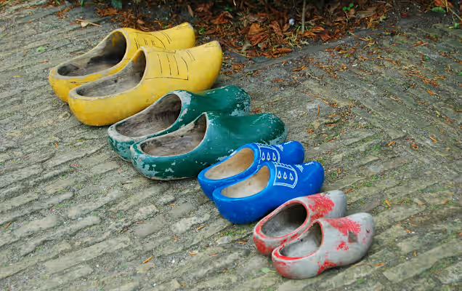
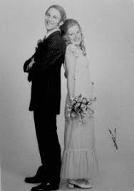
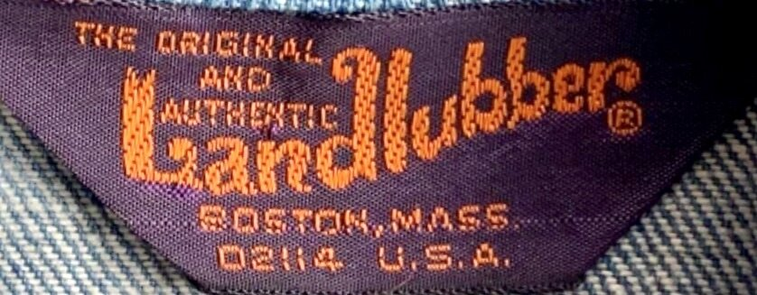
1970 Suomeen
kotoutuminen: perheen jäsenet, sukulaiset ja ystävät
verkostoituminen, sosiaaliset taidot
suhteiden rakentaminen ja ylläpitäminen
Oma visio tulevaisuudesta
- tavoiteet
tilannearviointi
- osaaminen
- pyrkiminen
1972

Slide 8
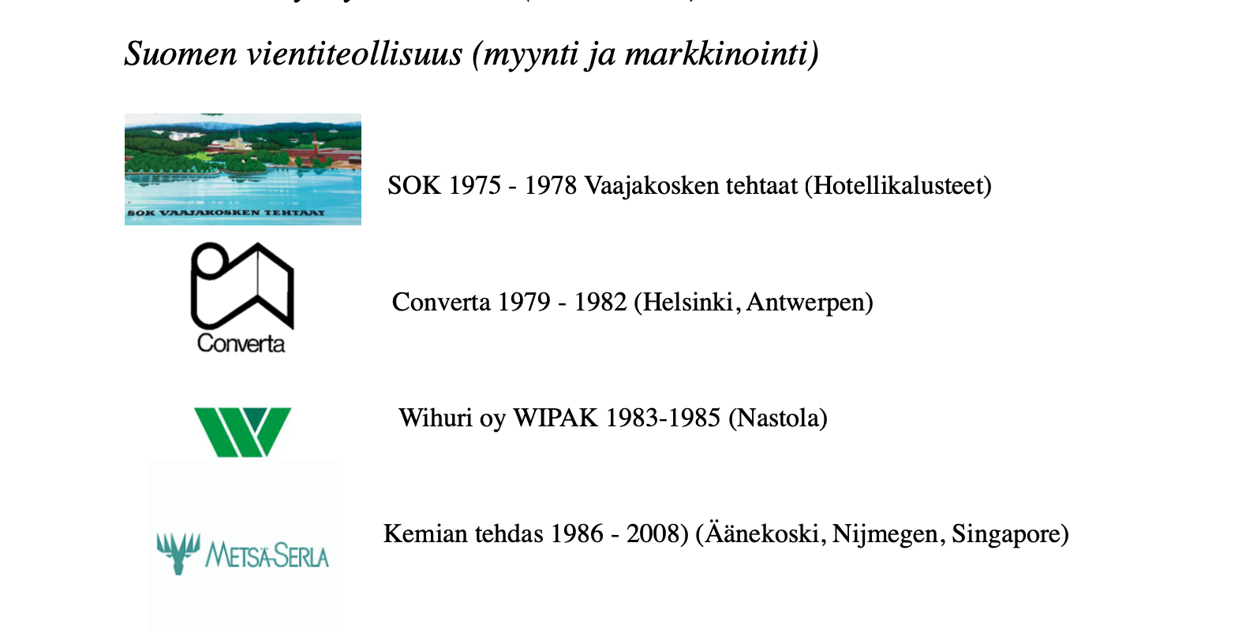


Slide 9
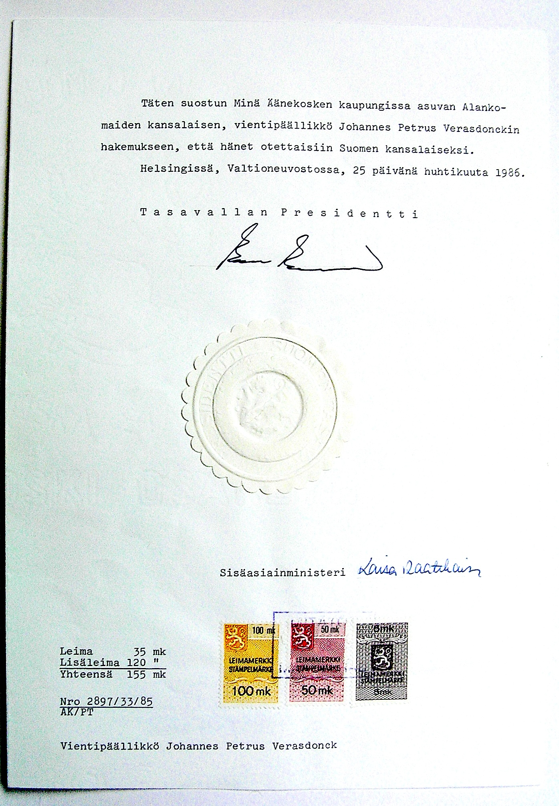
Suomen kansalaisuuden todistus
1986

Slide 10
luottamustehtävät:
2009 - 2020 Rahaston hoitaja Laukaan Vihreät ry
2011 - 2018 Matkanjohtaja Jyväskylän Puutarhaseura ry (Kotimaan ja ulkomaan matkat)
2015 - 2018 Hallituksen jäsen Jyväskylän puutarhaseura ry
2012 - 2017 Hallituksen jäsen Puustellin työkylä, Laukaa
2016 & 2024 Nuorisoleirin johtaja Kansainvälinen Lions club nuorisoleiri Peurungassa
2011 - 2014 Äidinkielen opettaja Jyväskylän kaupunki Hollantilais-Suomalaisille lapsille
2011 - 2014 Hallituksen jäsen Nederlandse vereniging in Finland (Helsinki)
2006 - 2007 Hallituksen jäsen Suomi-Hollanti yhdistys Alankomaassa (Den Haag)
1991 Eduskunta vaalit LKP listalla Uusimaa
1984 Juokueen Avustaja Rahtari ry:n kutsumana Euroopan kuorma-auton tarkkuus ajot Tampere
1971 - 1974 Hallituksen jäsen Delta club Finland (Alankomaat, Belgia, Suomi), Helsinki

Slide 11
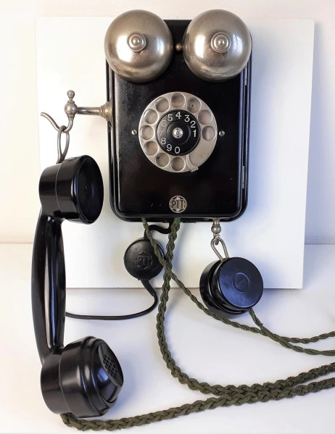
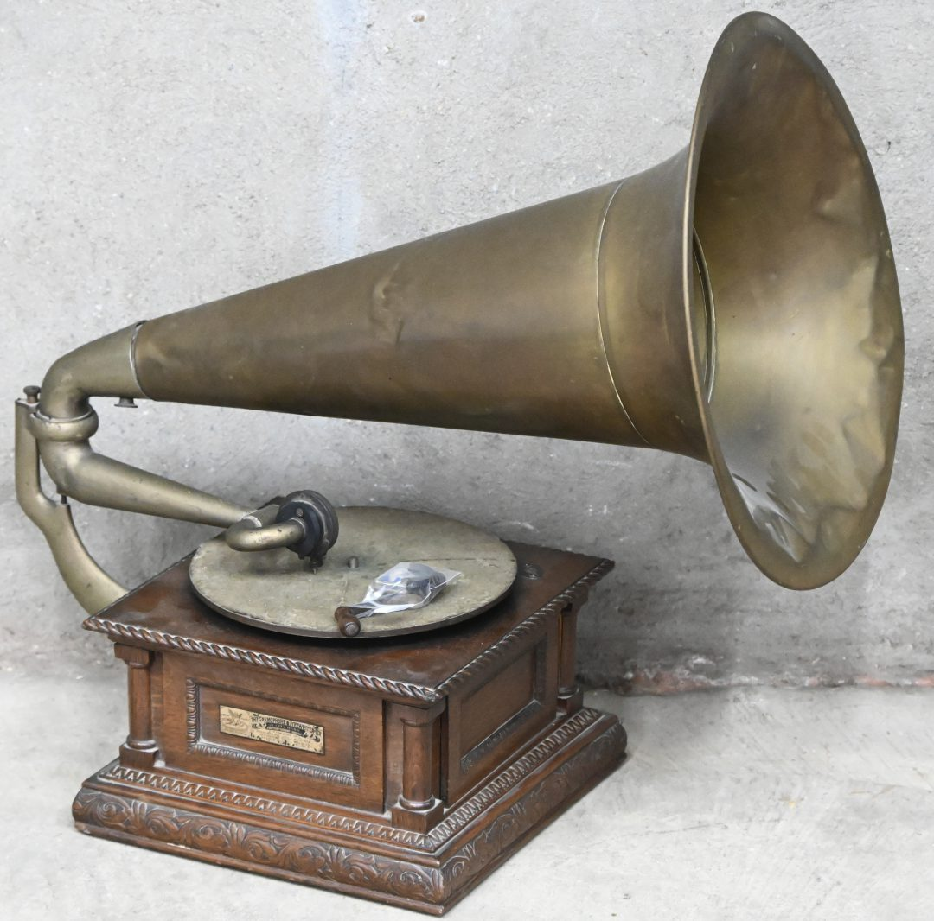
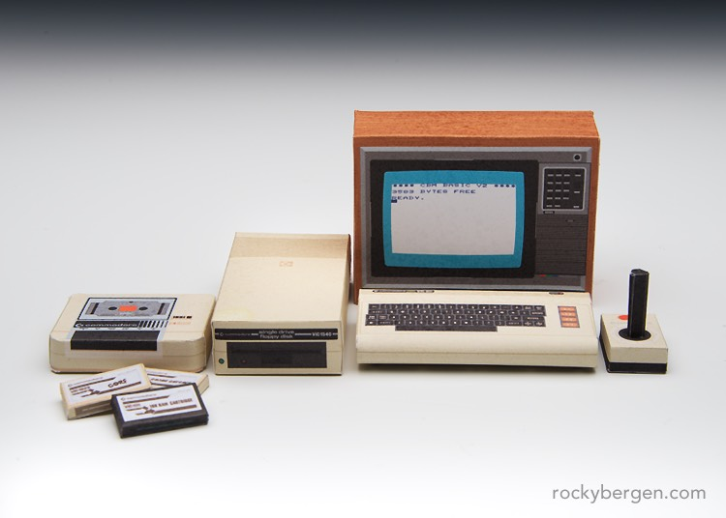
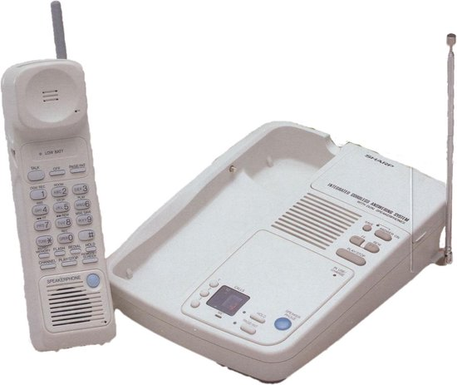
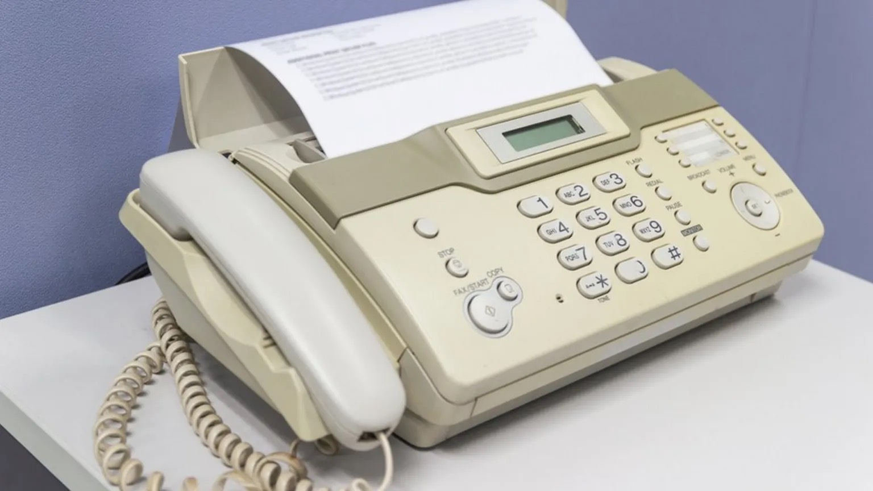


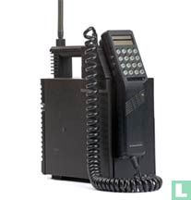

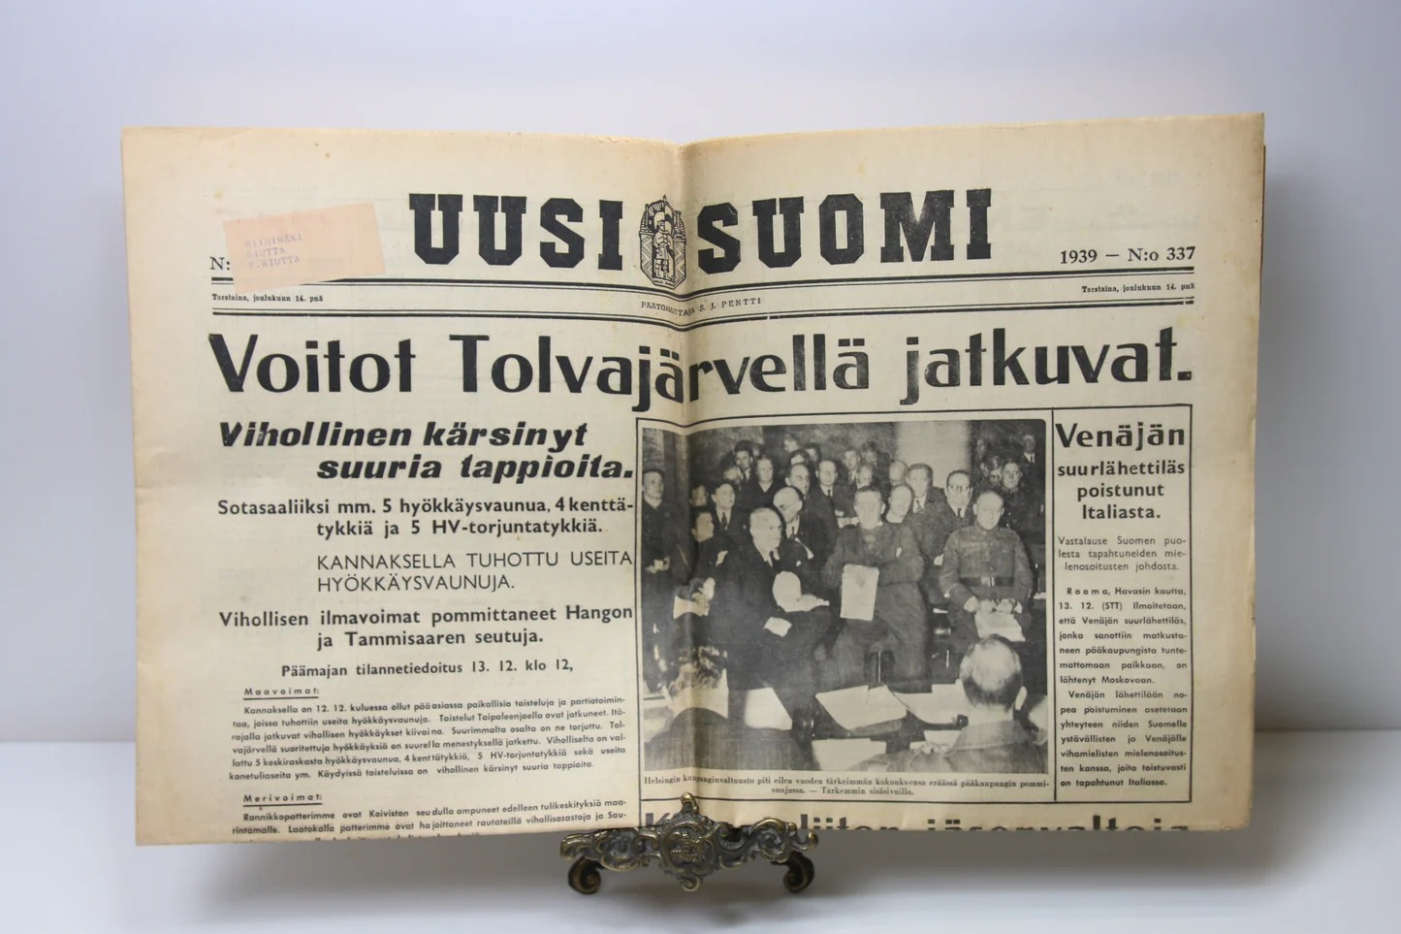
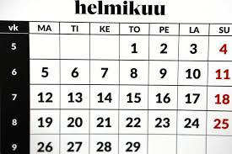
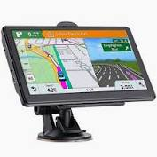
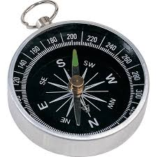

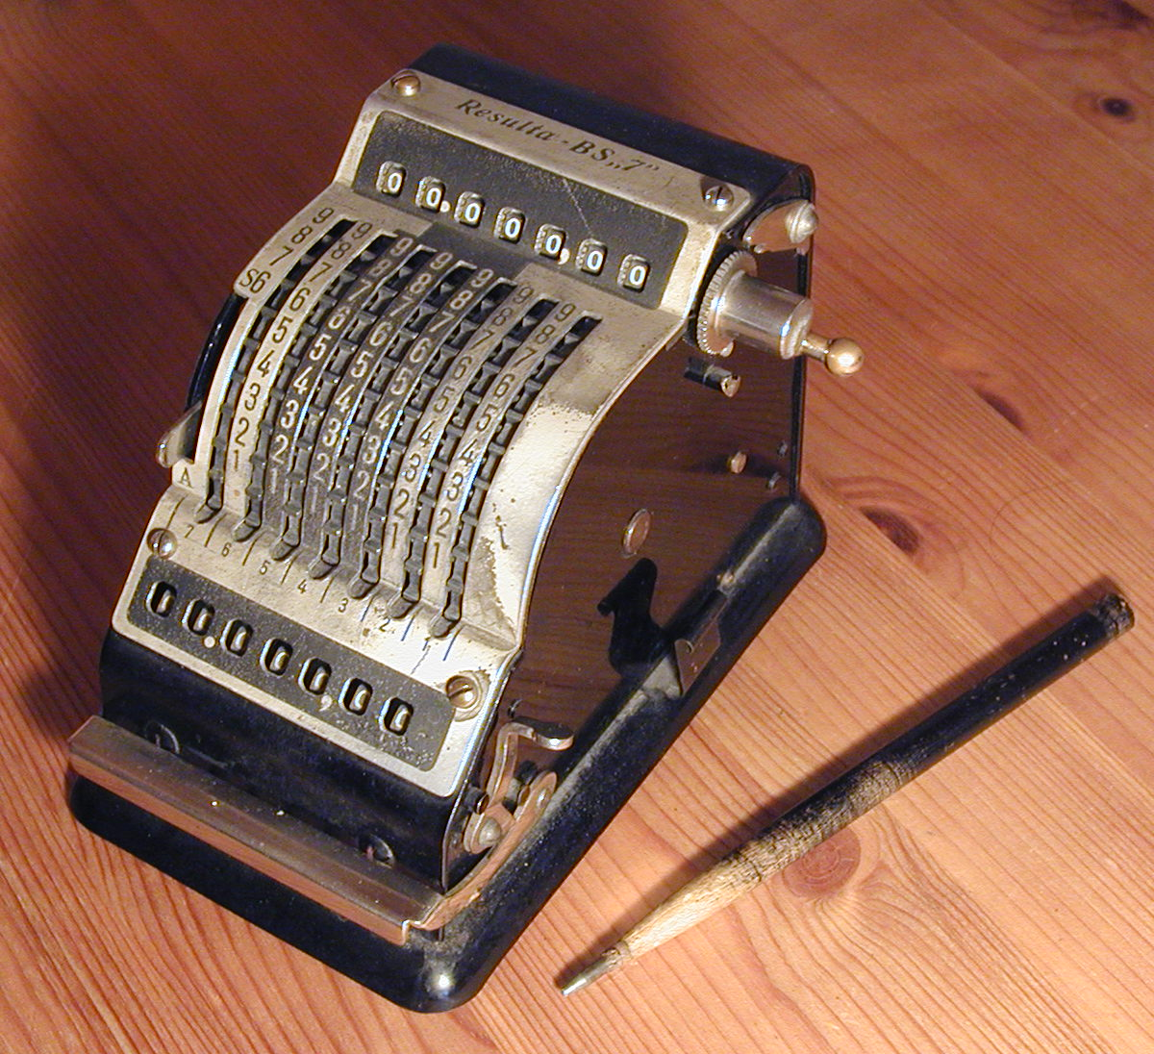
elämä muuttuu jatkuvasti:
Euroopan Unioni
NATO
kieli
kultuuri ja tavat
lait ja säännöt
tavarat ja palvelut

Slide 12
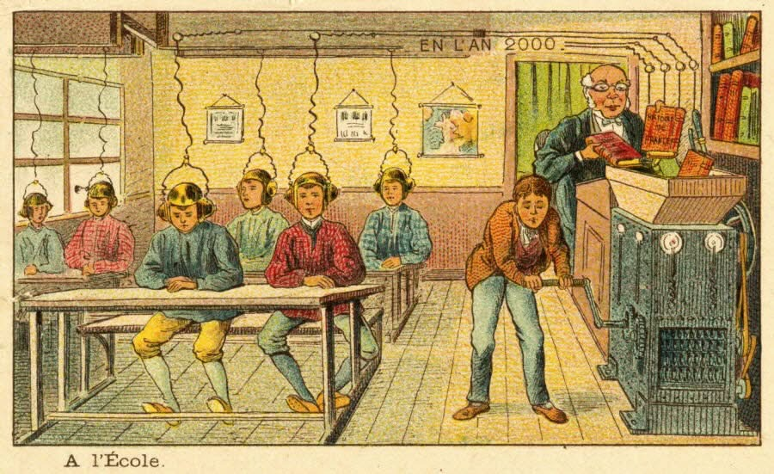
Katse tulevaisuuteen

Slide 13
suomen vientiteollisuus
hallinto
henkilöstö (HR)
julkiset suhteet (PR)
hankinta
tuotanto
Laadun valvonta Tuotekehitys Myynti & Markkinointi
laboratorio pakkaus logistiikka asiakaspalvelu laskutus
edustustajat
asiakkaat
1975 - 2005

Slide 14
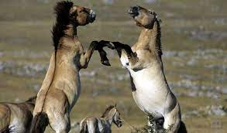
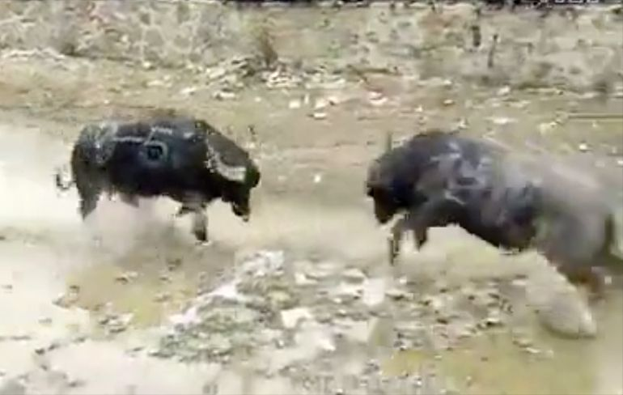
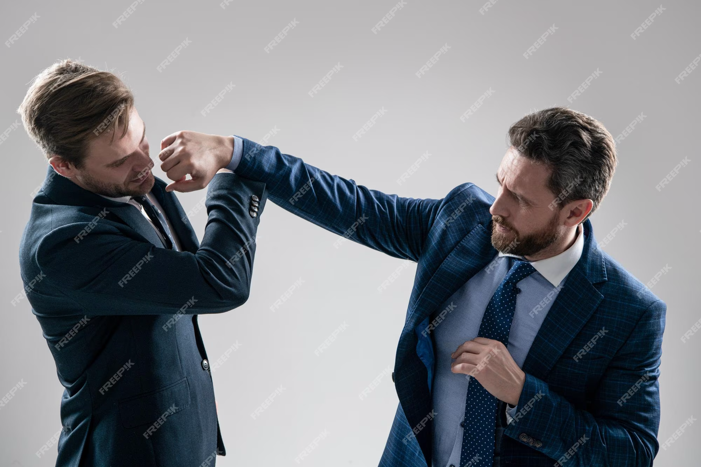

eläinkunnan johtajuus taistelut eivät sopii ihmisille

Slide 15
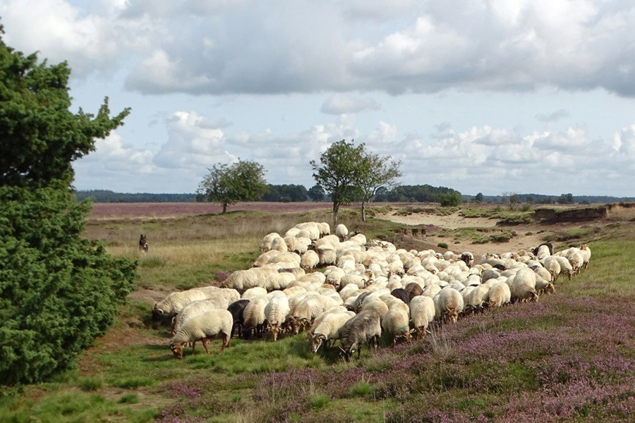

Slide 16
Johtajuuden tavoitteita ja keinoja:
Kehitä itseäsi
Tunnista ja ymmärrä tunteita
Rakenna luottamusta
Ole visionääri
Panosta kommunikointiin
Tasapainota vastuun anto ja tuki
Edistä yhteisöllisyyttä ja osallistamista
Kanna vastuuta palveluroolissa

Slide 17
elämän viisautta:
Mitä et halua tapahtuvan itsellesi, älä tee sitä jollekin toiselle
älä koskaan ota kruunua kenenkään päästä
Missä on tahtoa, siellä on keino

